Slide 1
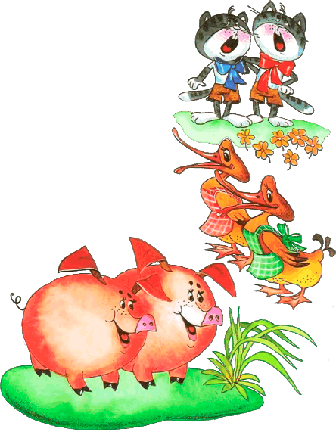
Иллюстрации художника Л.Якшис к сказке К.И.Чуковского "ПУТАНИЦА".

Slide 2
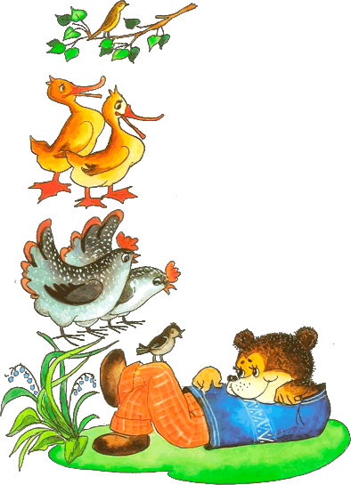

Slide 4
